Slide 2


Topic modelling sobre comentarios negativos de restaurantes usando NLP

Slide 3

Insertar FOTO en el círculo azul, dejando que se note el borde mostaza.
Diego Bernales Valdivia
diegobernales3@gmail.com
https://www.linkedin.com/in/diego-bernales-valdivia/

Slide 4
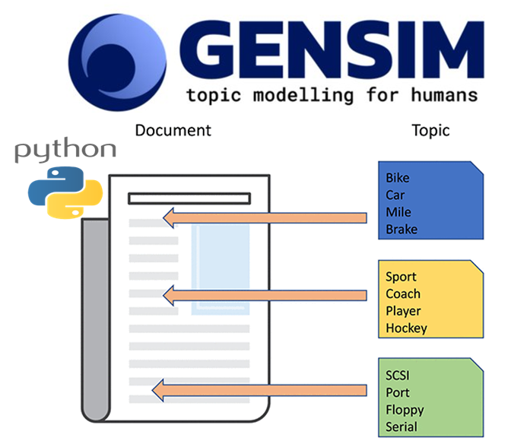

RESUMEN
En el presente proyecto se propone presentar un modelo que nos permite encontrar los Tópicos más importantes en los reviews de quejas que reciben los restaurantes limeños.
Al final del proyecto se obtendrá un dataset que contenga los Tópicos de quejas más relevantes para distintos restaurantes de Lima y sus respectivas interpretaciones. Además se realizará un pequeño análisis respecto a la cadena de restaurantes "Señor Limón".

Slide 5
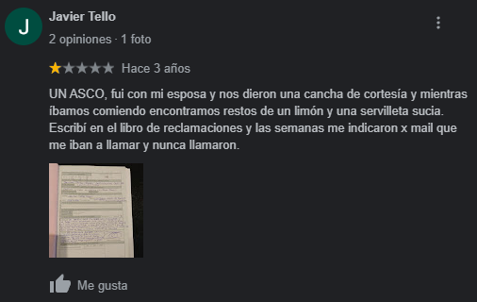
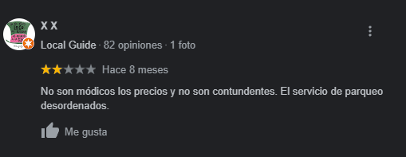

INTRODUCCIÓN
Problemática Para los negocios del rubro de restaurantes es bastante importante la opinión de los clientes, ya que en esto se basa la popularidad del negocio, es decir, mientras se reciba una mayor cantidad de reseñas positivas más ventas y viceversa cuando se tienen muchas reseñas negativas.
Esto significa que siempre se debe procurar destinar los recursos necesarios para mejorar en aquellos puntos débiles del negocio, por lo tanto resulta necesario analizar las quejas. Sin embargo, estas pueden ser muchas, largas o poco entendibles y agruparlas de manera eficiente por tema se convierte en un desafío.
Objetivo Principal
DISEÑAR UN SISTEMA INTELIGENTE EFICIENTE PARA DETECTAR TÓPICOS EN REVIEWS NEGATIVAS

Slide 6
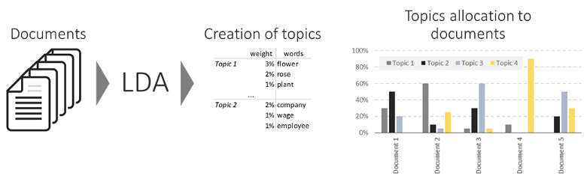
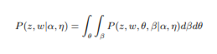
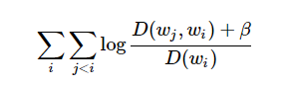
Marco Teórico
Modelo LDA
LDA Mallet
Coherencia
Es uno de los algoritmos generativos más usados y con mejor desempeño en cuanto a modelado de tópicos.
Aprovecha de buena manera los datos que se poseen, sin necesidad de tener que recolectar grandes cantidades de información.
Flexible
Utiliza las bases del modelo LDA de Gensim.
Usa una técnica de muestreo diferente que le permite ser más preciso.
Incluye elementos aleatorios que hace que se obtengan resultados distintos en cada ejecución.
Esta métrica mide si las palabras de un tema tienden a coexistir.
Ayuda a saber qué tan bueno es el modelo entrenado.

Slide 7
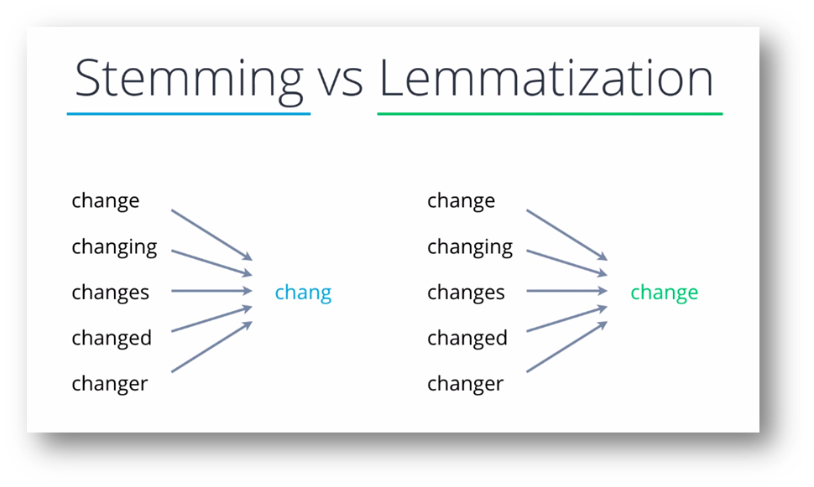
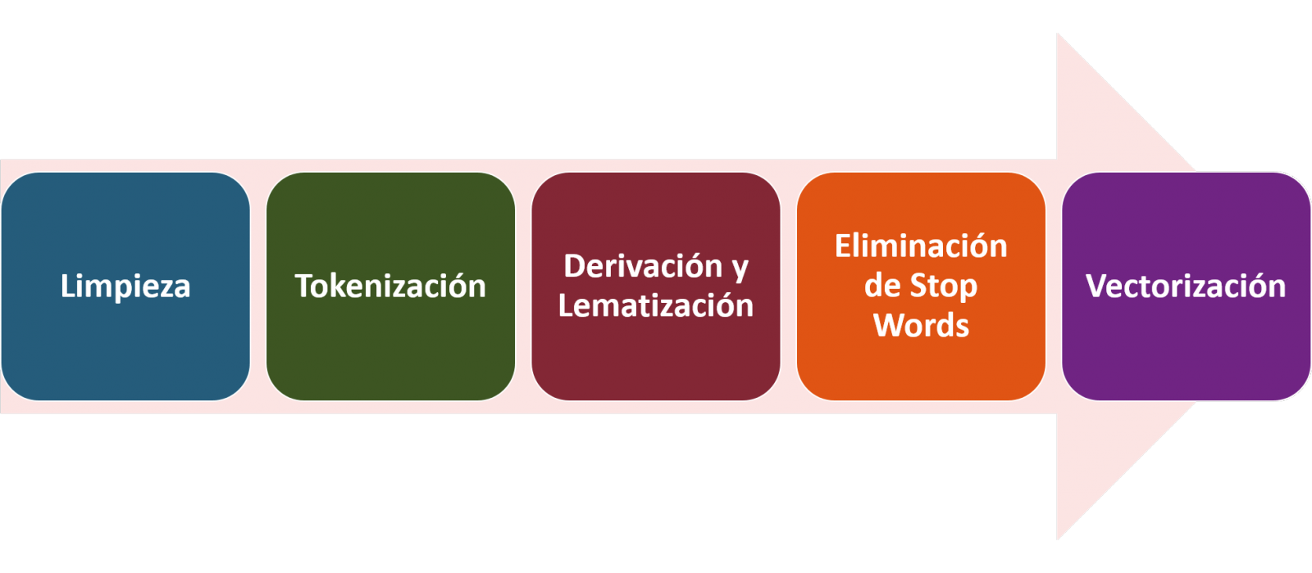
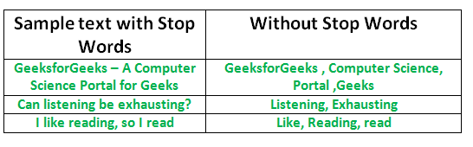
Marco Teórico
Pre-procesamiento
StopWords
Lematización
Sirve para mejorar el rendimiento del modelo final.
Es necesario para el funcionamiento adecuado de los algoritmos.
Es un paso obligatorio en el análisis de texto.
Son palabras que no aportan información relevante o muy poca sobre el texto que se esté analizando, estos pueden ser preposiciones, conectores, algunas acotaciones informales propias del lenguaje, etc.
Derivar cada palabra a su forma canónica.
Derivaciones tal y como se encuentra en el diccionario

Slide 8
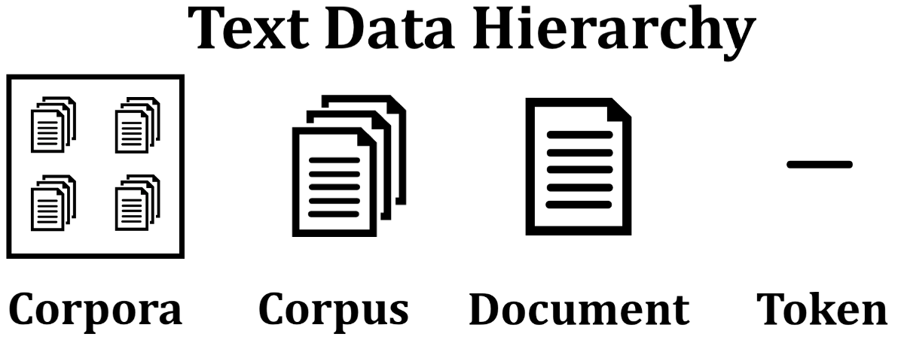
Marco Teórico
Corpus
Diccionario
Tokenización
El set de documentos, en este caso es el set de Reviews.
lista de todas las palabras únicas que aparecen en el corpus.
Es la manera de separar un fragmento de texto en unidades más pequeñas conocidas como tokens, las cuales son palabras o caracteres.

Slide 9
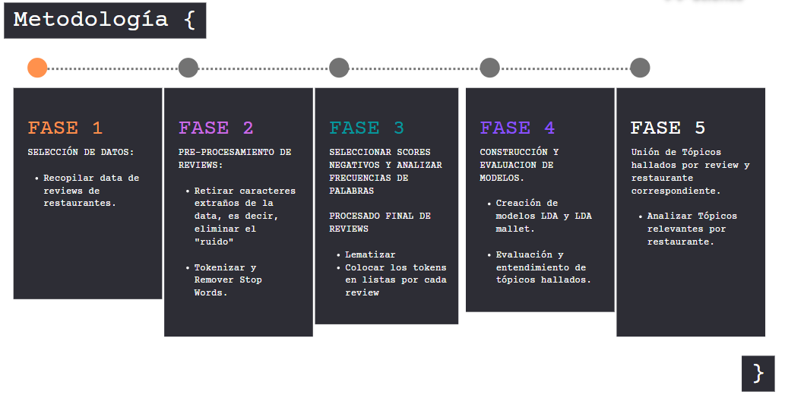

Slide 10
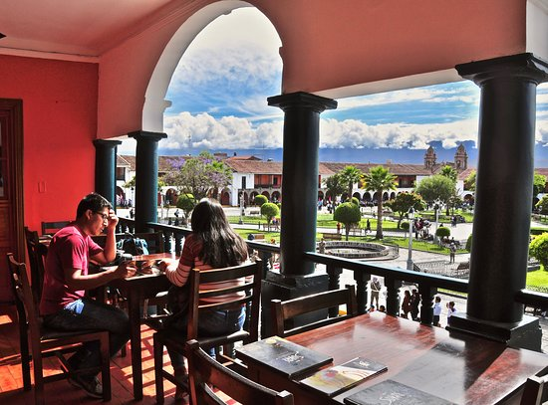
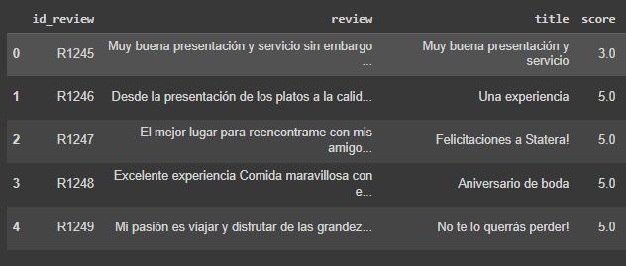
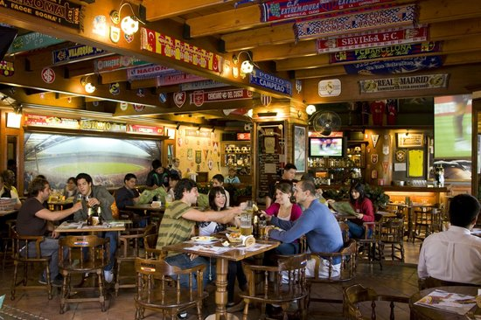
SELECCIÓN DE DATOS
El dataset utilizado en el presente proyecto es recolectado de Kaggle Contiene información extraída de GooglePlaces y Tripadvisor utilizando Selenium, Requests, BeautifulSoup y Rvest.

Slide 11
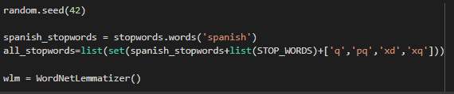
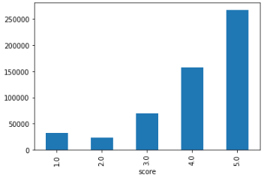
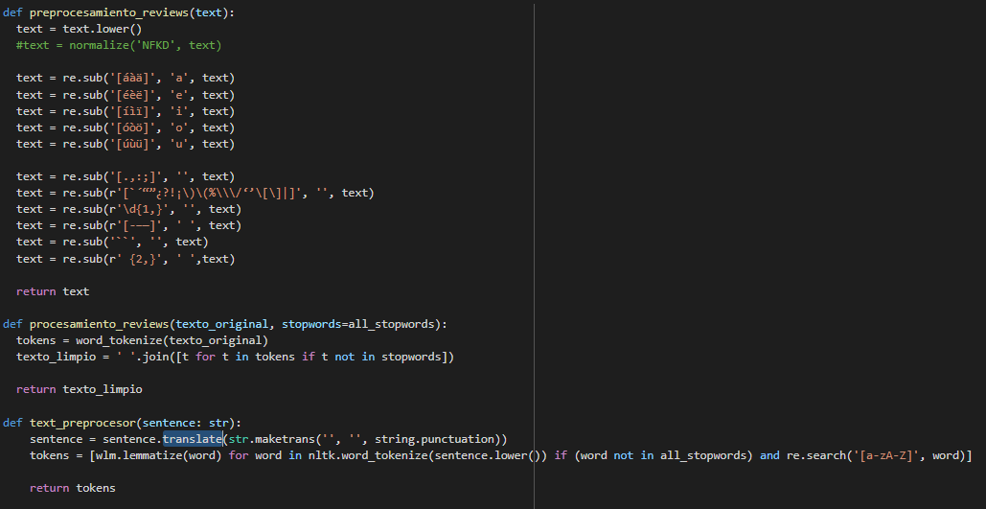
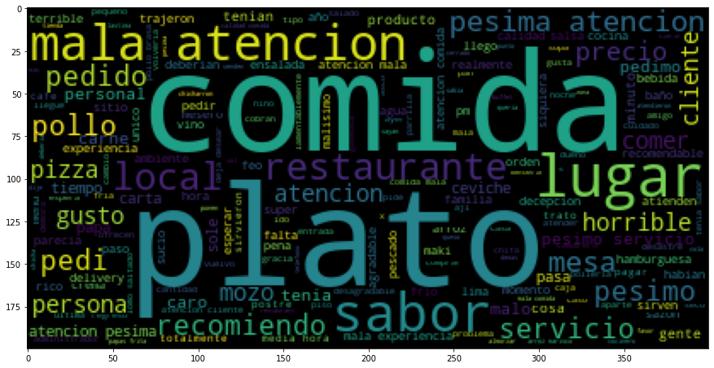
Seleccionar Reviews negativos, observar frecuencias
Pre-Procesamiento de datos

Slide 12
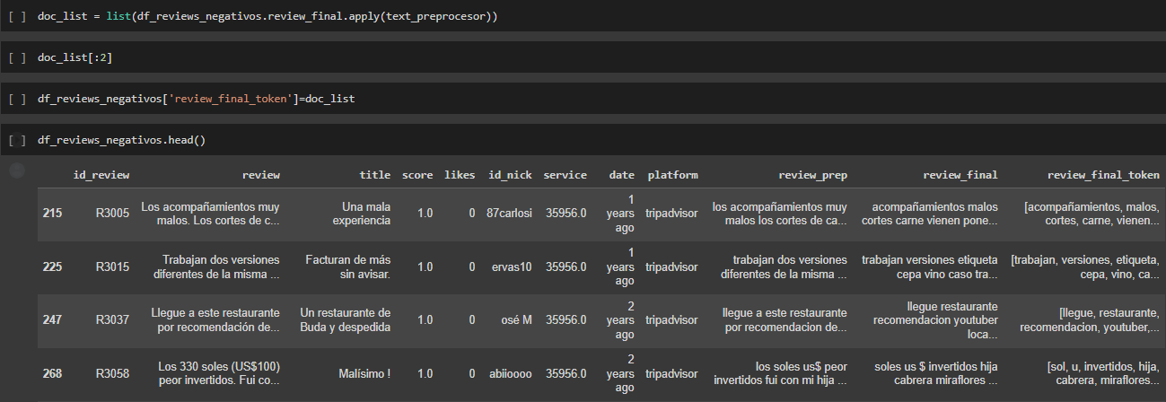
Procesamiento final de datos

Slide 13
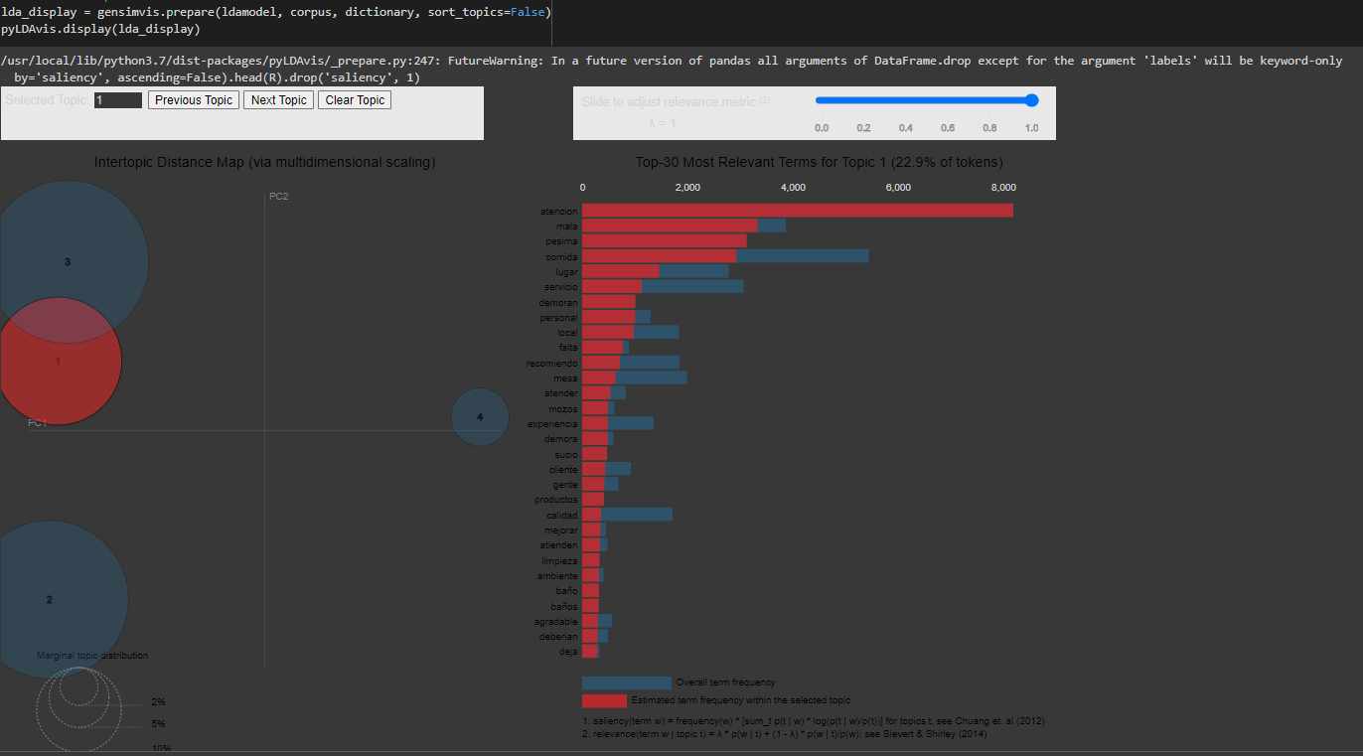
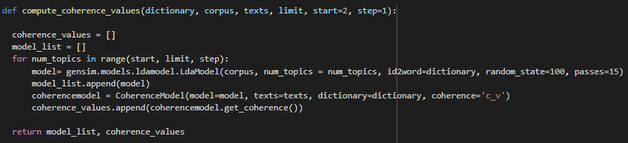
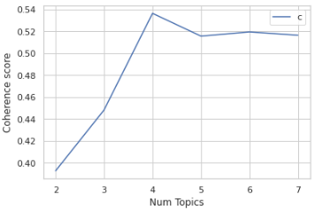
Construcción y evaluación de modelos: Gensim LDA

Slide 14
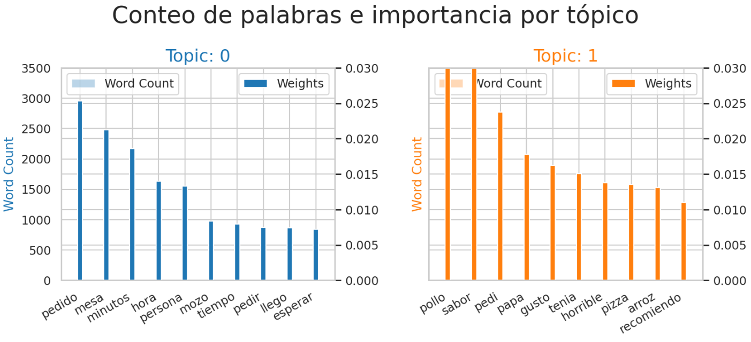
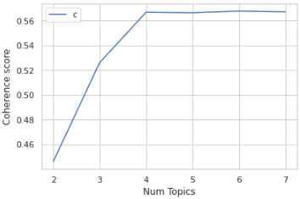
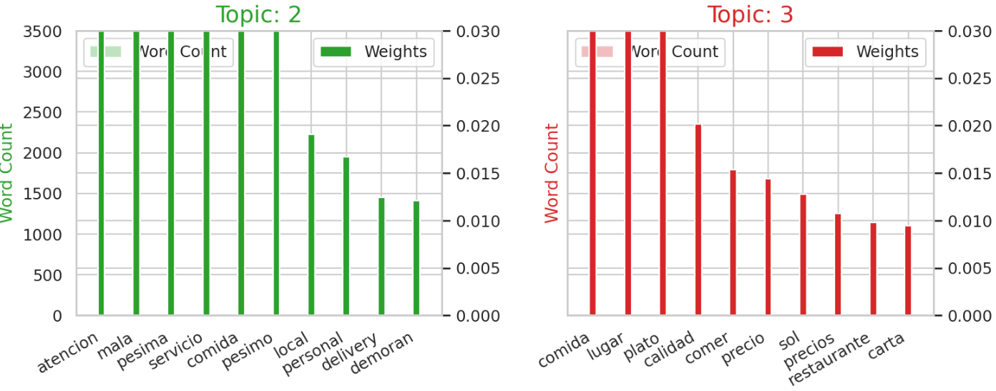
Construcción y evaluación de modelos: LDA Mallet

Slide 15
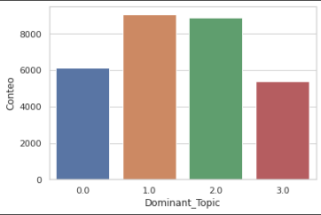
Tópicos
0
1
Inconformidad con el tiempo de llegada del pedido.
Mal sabor de la comida, platillos de mal gusto.
2
3
Atención mala y/o servicio pésimo.
Lugar o forma de servir la comida poco agradable, mala relación calidad precio.

Slide 16
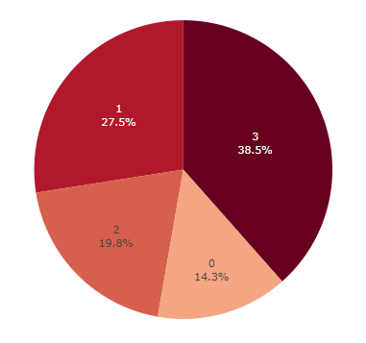
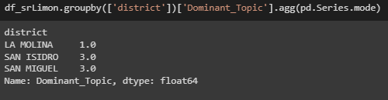
ANÁLISIS DE TÓPICOS PARA SEÑOR LIMÓN
EJEMPLOS DE REVIEWS Y TÓPICOS PRINCIPALES
PROPORCIÓN DE QUEJAS A NIVEL GENERAL PARA LA CADENA DE RESTAURANTES
TÓPICO DE QUEJA PRINCIPAL POR SEDE

Slide 17
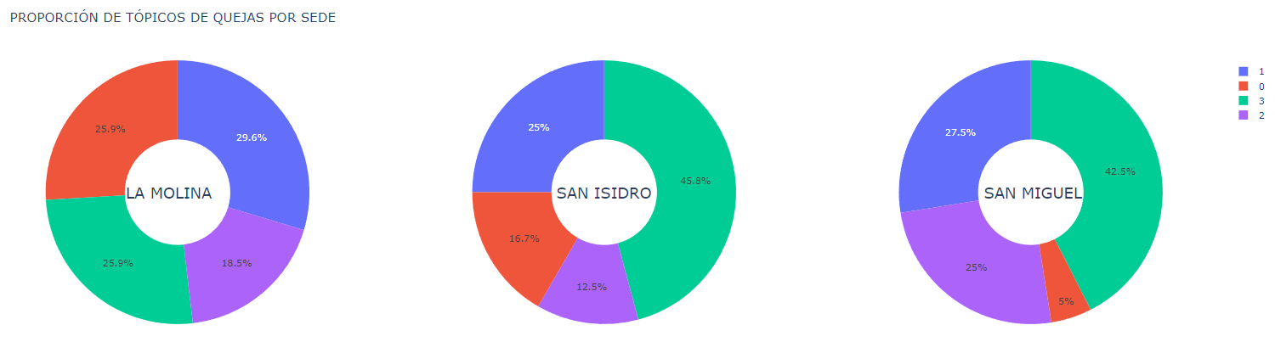
ANÁLISIS DE TÓPICOS PARA SEÑOR LIMÓN
Proporción de tópicos de quejas por sede

Slide 18
GRACIAS

